Slide 1

Aplicación de herramientas cuantitativas al riesgo crediticio
Curso: PF6570 Matemáticas y Probabilidades para Economía Financiera
Estudiante: Óscar Eduardo Rocha Mora
Profesor: Jose Pablo Barquero
II Cuatrimestre 2025

Slide 2
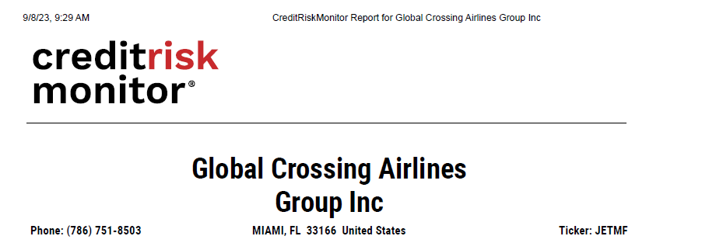

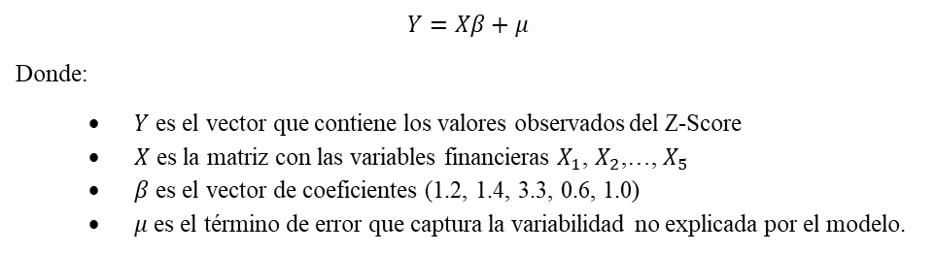
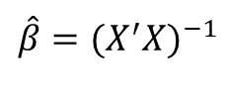
Fundamentos aplicados al riesgo crediticio
$$Y=Xβ+μ$$
Donde:
$Y$ es el vector que contiene los valores observados del Z-Score
$X$ es la matriz con las variables financieras $X_{1}$, $X_{2}$,…, $X_{5}$
$β$ es el vector de coeficientes (1.2, 1.4, 3.3, 0.6, 1.0)
$μ$ es el término de error que captura la variabilidad no explicada por el modelo.
Regresión lineal (basada en álgebra matricial): usada para construir modelos como el Z-Score.
Uso de bases de datos globales (América, Europa, Asia).
Herramientas como CRM (Credit Risk Monitor) usan estas técnicas para decisiones estratégica.
$$Z=Xβ+μ$$
$$\hat{β}=(X^{′}X)^{−1}$$

Slide 3
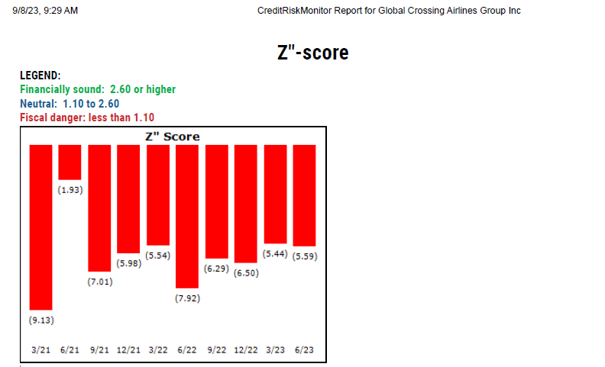
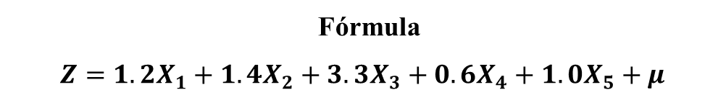
Modelo Z-SCORE DE ALTMAN
Fórmula
$$Z=1.2X_{1}+1.4X_{2}+3.3X_{3}+0.6X_{4}+1.0X_{5}+μ$$
Modelo desarrollado por Edward Altman (1968).
Basado en regresión lineal múltiple.
Índice compuesto que refleja qué tan grave y probable es que la empresa entre en quiebra.
Aplicado en plataformas como CRM para evaluar clientes corporativos.

Slide 4
Versiones del Modelo Z-SCORE DE ALTMAN
Modelo | Año | Aplicable a... | Variables | Notación común
Z-Score | 1968 | Empresas manufactureras públicas (USA) | 5 | Z
Z'-Score | 1983 | Empresas privadas manufactureras | 5 (ajuste de X₄) | Z′
Z"‑Score | 1995 aprox | Empresas no manufactureras y privadas, incluyendo servicios | 4 (excluye X₃) | Z″

Slide 5
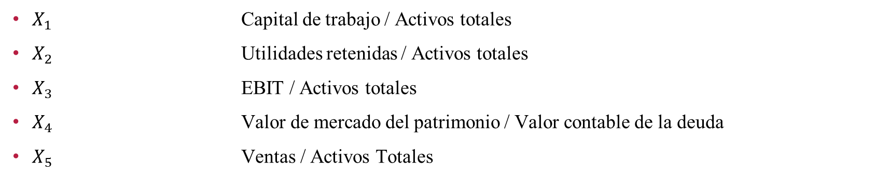
Variables del z-score
Variable Definición
$X_{1}$ Capital de trabajo / Activos totales
$X_{2}$ Utilidades retenidas / Activos totales
$X_{3}$ EBIT / Activos totales
$X_{4}$ Valor de mercado del patrimonio / Valor contable de la deuda
$X_{5}$ Ventas / Activos Totales

Slide 6
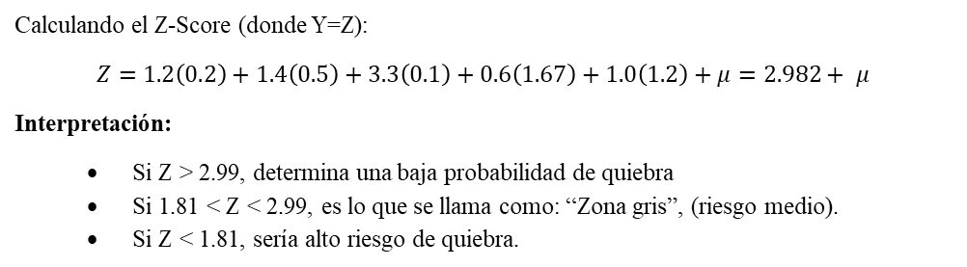

Ejemplo práctico:
Indicador Valor (expresado en $)
Capital de trabajo $200,000.00
Activos totales $1,000,000.00
Utilidades retenidas $150,000.00
EBIT $100,000.00
Valor mercado patrimonio $500,000.00
Valor contable deuda $300,000.00
Ventas $1,200,000.00
Calculando las variables:
$$X_{1}=\frac{200,000}{1,000,00}=0.2$$
$$X_{2}=\frac{150,000}{1,000,00}=0.15$$
$$X_{3}=\frac{100,000}{1,000,00}=0.1$$
$$X_{4}=\frac{500,000}{300,00}=1.37$$
$$X_{5}=\frac{1,200,000}{1,000,00}=1.2$$
Calculando el Z-Score (donde Y=Z):
$$Z=1.2\left(0.2\right)+1.4\left(0.5\right)+3.3\left(0.1\right)+0.6\left(1.67\right)+1.0\left(1.2\right)+μ=2.982+ μ$$
Interpretación:
Si Z > 2.99, determina una baja probabilidad de quiebra
Si 1.81 < Z < 2.99, es lo que se llama como: “Zona gris”, (riesgo medio).
Si Z < 1.81, sería alto riesgo de quiebra.

Slide 7
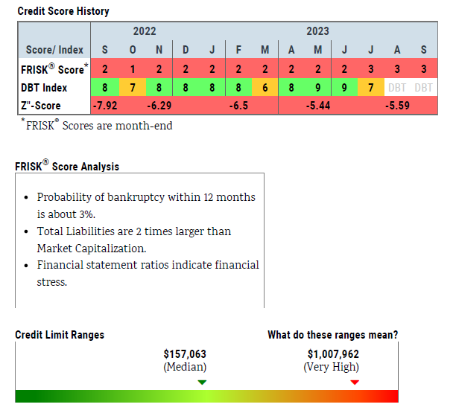
Límites de crédito y modelos avanzados
CRM usa técnicas de optimización para asignar exposición ideal por cliente.
Considera restricciones regulatorias y de riesgo global.
Frisk® Score
Modelo de regresión logística.
Estima la probabilidad de quiebra.
Integra datos de mercado, estados financieros y eventos adversos.
Mejora la precisión del análisis de riesgo.

Slide 8
Valor de los modelos cuantitativos
Permiten decisiones más fundamentadas y responsables.
Conectan datos financieros con resultados económicos probables.
Aumentan la eficiencia en asignación de crédito.
Fortalecen la visión estratégica del analista.
⚠️ No basta con confiar en el modelo: hay que entenderlo.
🧠 Análisis técnico + juicio profesional = mejor gestión del riesgo.

Slide 9
Aplicación de herramientas cuantitativas al riesgo crediticio
Curso: PF6570 Matemáticas y Probabilidades para Economía Financiera
Estudiante: Óscar Eduardo Rocha Mora
Profesor: Jose Pablo Barquero
II Cuatrimestre 2025

